Slide 1
Эрүүл Ахуй, Аюулгүй Байдлыг Ханган Ажиллахын Тулд
Харуул, хамгаалалтын албаны ажилтнуудад зориулав

Slide 2
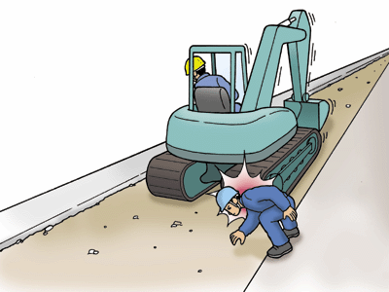
Ажлын байран дээр янз бүрийн аюул байдаг.
[Ажлын байран дахь осол аваар: Тохиолдол 1] Зам өргөтгөх ажлын үеэр тээврийн хэрэгслийн хөдөлгөөнийг зохицуулж байсан ажилчин экскаваторт дайруулсан
1 Осол хэрхэн гарсан бэ?
Ажилчин А нь (энэ компанид хоёр дахь жилдээ ажиллаж байгаа) барилгын ажлын талбай дахь тээврийн хэрэгслийн хөдөлгөөнийг зохицуулах ажлыг хариуцан ажиллаж байсан.
Ажилчин В нь жолооч болон барилгын ажлын менежерийн ажлыг давхар гүйцэтгэж байсан бөгөөд тухайн өдөр мужийн замыг өргөтгөх зэрэг зам тохижуулах ажлыг экскаватор ашиглан гүйцэтгэж байсан.
Ажилчин В нь замын шороог хатууруулахаар экскаватораа нааш цааш нь хөдөлгөж байхдаа ажилчин А-ийн толгойн хэсгийг экскаватораар дайрсан.
2 Аюулгүй байдлыг хангаж ажиллаагүй
Ажилчин В нь ар талаа бүрэн шалгалгүйгээр экскаваторыг ухраасан.
Ажилчин А нь байх ёстой байрлалаасаа хөдөлж, экскаватор ажиллаж байгаа газарт орсон (орох ёсгүй газар).
Ажлын төлөвлөгөө, журмыг ажлын явц, өөрчлөлтөд үндэслэж нарийн тодорхой боловсруулаагүй.
Ажлыг ерөнхийд нь хянах хүн томилоогүй.
3 Аюулгүй ажиллахын тулд яах ёстой вэ
Ажлын явц, ажлын талбар дахь нөхцөл байдлын өөрчлөлтөд тохируулан ажлын төлөвлөгөө, журмыг хянан шинэчилж, тодорхой болгох.
Тээврийн хэрэгслийн хөдөлгөөнийг зохицуулах ажилд, туршлага, бусад хүчин зүйлд үндэслэн зохих хүнийг томилох.
Ажил эхлэхээс өмнө аюултай бүс, орохыг хориглосон бүс аль болох гэх мэтийг нарийн тодорхой зааварчилж, дүрэм, журмыг дагаж мөрдөх.

Slide 3
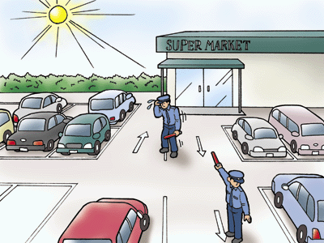
Ажлын байран дээр янз бүрийн аюул байдаг.
[Ажлын байран дахь осол аваар: Тохиолдол 2] Ажилчин нь халуун нартай өдөр дээвэр дээрх машины зогсоолын тээврийн хэрэгслийг чиглүүлэн зохицуулж байгаад халуунд (наранд) цохиулсан.
1 Осол хэрхэн гарсан бэ?
Ажилчин С нь супермаркетын машины зогсоол дээр тээврийн хэрэгслийн хөдөлгөөний зохицуулагчаар халуун наранд ажиллаж байсан.
Ажилчин С нь гурван өдөр дараалан энэ ажлыг хариуцаж хийсэн бөгөөд тухайн өдөр ажил хариуцсан менежертээ бие жаахан тааруу байна гэж хэлж байсан ч өөрөө зүгээр гэж шийдээд ажлаа үргэлжлүүлжээ.
Менежер нь ажилчин С-ийн бие муу байгааг анзаарч, түүнд амрахыг зөвлөсөн боловч удалгүй ажилчин гэнэт бөөлжөөд газарт унасан байхыг олсон. Тэрбээр халуунд (наранд )цохиулж нас барсан.
2 Аюулгүй байдлыг хангаж ажиллаагүй
Хэдэн өдөр дараалан халуун наран дор ажилласнаас болж биеийн
байдал тааруу байсан.
Хангалттай амрахгүйгээр үргэлжлүүлэн ажилласан.
Ажилчин С төдийгүй ажлын менежер ч халуунд (наранд) цохиулах талаар мэдлэг дутмаг байсан тул зохих арга хэмжээг аваагүй.
3 Аюулгүй ажиллахын тулд яах ёстой вэ
Ажилчдын эрүүл мэндийн байдлыг харгалзан хангалттай амруулах, амрах газар бэлдэж өгөх зэргээр ажиллах нөхцөлийг бүрдүүлэх.
Халуун наран дор олон цагаар ажиллахдаа ус сайн уух, давс нөхөх, тохирох хувцас өмсөх гэх мэтэд анхаарах.
Яаралтай тусламж болон халуунд (наранд) цохиулах талаарх мэдлэгийг хангалттай олгох.

Slide 4
Харуул, хамгаалалтын үйлчилгээний салбар дахь үйлдвэрлэлийн осол нэмэгдэх хандлагатай байна.
[Харуул, хамгаалалтын үйлчилгээний салбар дахь
үйлдвэрлэлийн ослын онцлог]
Харуул, хамгаалалтын үйлчилгээний салбар
дахь үйлдвэрлэлийн ослын тооны өөрчлөлт
4-с дээш хоногоор ажил зогссон, хүний амь нас, эрүүл мэнд хохирсон осол нэмэгдсээр байна.
Хэдийгээр хэлбэлзэлтэй байгаа ч хүний амь нас хохирсон осол ерөнхийдөө нэмэгдэх хандлагатай байна.
Хүний амь нас хохирсон
Амь нас, эрүүл мэнд хохирсон
Харуул, хамгаалалтын албаны ажилчид өртсөн ослын төрөл
Хүний амь нас хохирсон ослын төрөл
2018 он
Амь нас нь хохирсон 16 хүн
Бүдрэх / унах осол болон зам тээврийн осол дийлэнх хувийг эзэлж байна. Хүний амь нас хохирсон ослын ихэнх нь зам тээврийн осол байдаг.

Slide 5
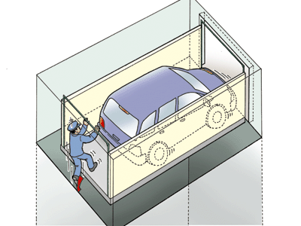
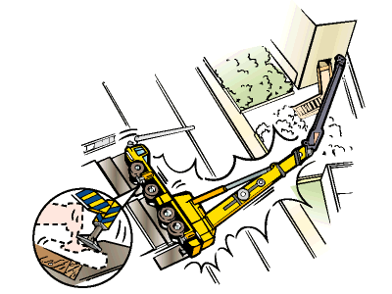
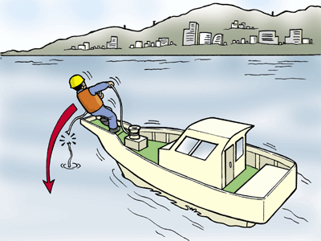
Осол гарч болзошгүй тул аюултай гэж ухамсарлах.
[Ямар нэг юмнаас үүдэлтэй болзошгүй]
[Аль нэг хүнд тохиолдох болзошгүй]
Ямар нэг юм
хөдлөх;
эргэх;
нисэх, үсрэх;
доош унах;
сугарах;
шатах;
нурж унах;
нурах;
дэлбэрэх;
гоожих
Хүн
доош унах;
нуруугаа гэмтээх;
бүдэрч унах;
хавчуулагдах;
ороогдох;
мөргөлдөх;
цохих;
түлэгдэх;
тогонд цохиулах;
Осол гарч "болзошгүй"
Осол гарч "болзошгүй"

Slide 6
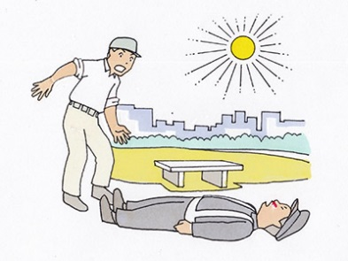
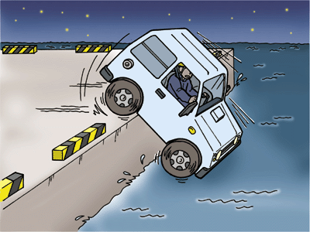
Осол гарч болзошгүй тул аюултай гэж ухамсарлах.
[Хүрээлэн буй орчноос үүдэлтэй болзошгүй]
Осол гарч "болзошгүй"
Температур нь
өндөр (халуун)
бага (хүйтэн)
Хүрээлэн буй орчин
харанхуй (доод хэсэг харагдахгүй )
хэт тод (гэрэлд нүд гялбах)
Ажлын газар нь
өндөр (унах эрсдэлтэй)
сул (нурах эрсдэлтэй)

Slide 7
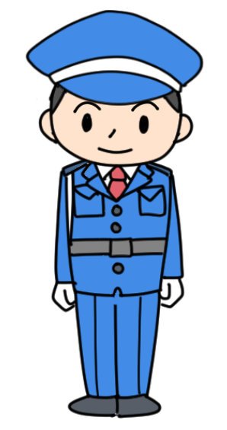
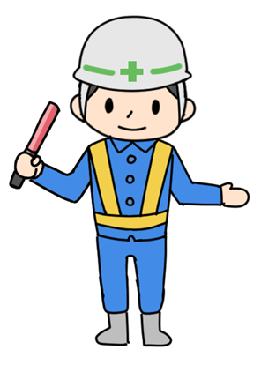

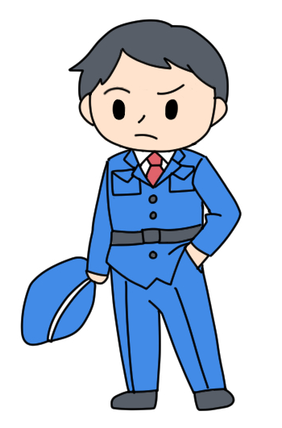
Ажлын байран дахь аюулгүй байдал нь зөв хувцаслах, биеэ зөв авч явах болон ("Ho-Ren-So")-гөөс эхэлнэ.
Зориулалтын тоног төхөөрөмжөөр тоноглож, хувцас өмсгөл өмсөнө.
Ажлын хувцсаа угааж индүүдэн арчилж, байнга цэвэр, цэмцгэр байна.
Шаардлагагүй зүйл, хувийн эд зүйлийг ажил дээрээ авчрахгүй байх ба бусдад хэрхэн яаж харагдаж байгаагаа үргэлж анхаарч байна.
Иргэний үнэмлэхээ биедээ авч явах ба компанийн тэмдэг, туузыг зөв зүүнэ.
Ялангуяа тээврийн хэрэгслийг зохицуулах үүрэг бүхий хамгаалалтын ажилтнууд нь хамгаалалтын малгай, цацруулагчтай хантааз зэргийг өмсөж, шөнийн цагаар ч гэсэн тээврийн хэрэгслийн жолооч нарт сайн харагдахаар хувцаслана.
〇
×
Нуруугаа эгцэлж, цээжээ тэнийлгэн зогсож хамгаалалтын ажлаа гүйцэтгэнэ.
Хангалттай цаг хугацаа гаргаж, сэтгэл санаа тайван байдалтайгаар ажил үүргээ гүйцэтгэнэ.
Албан үүргээ гүйцэтгэж байхдаа биеэ зөв авч явж, хүрээлэн буй орчин сайн харагдах боломжтой байдлыг хадгална.
Хурдан, үр дүнтэй ажиллана.
Ажлын үеэр гараа халаасандаа хийх нь, ямар нэг зүйлд хариу үйлдэл хурдан үзүүлэхэд саад болохоос гадна бусдад эвгүй сэтгэгдэл төрүүлнэ.

Slide 8



Ажлын байран дахь аюулгүй байдал нь зөв хувцаслах, биеэ зөв авч явах болон ("Ho-Ren-So")-гөөс эхэлнэ.
"Ho-Ren-So" гэж юу вэ?
Тайлагнах ( Hokoku )
  Ажилчид ажлын явц, үр дүнгийн талаар хариуцаж буй менежер зэрэг хүнд тайлагнах гэсэн үг юм.
Мэдэгдэх (Renraku)
  Ажлын үеэр олж авсан мэдээллийг бусадтайгаа хуваалцах зорилгоор мэдэгдэж, мэдээлэх гэсэн үг юм.
Зөвлөлдөх (Sodan)
  Шийдвэр гаргах шаардлагатай үед эсвэл шийдвэртээ итгэлгүй байгаа үед санал, зөвлөгөө авах гэсэн үг юм.
Тайлагнах
Мэдэгдэх
Зөвлөлдөх
Алдаа, тулгарч буй бэрхшээл, хэвийн бус байдлыг цаг тухайд нь тайлагнана. Энэ нь эрт шийдэлд хүргэдэг.
5W1H-ийг сайн санаж, үнэн зөвөөр мэдэгдэнэ (мэдээлэл дамжуулна).
Асуудлыг өөрөө ганцаараа шийдэж чадахгүй тохиолдолд тэр чигээр нь орхилгүй, эргэн тойрныхоо хүмүүстэй ярилцаж зөвлөлдөнө.
Өчүүхэн зүйл байсан ч хамаагүй ямар нэгэн хэвийн бус байдлыг мэдэрвэл удирдлага, харуул, хамгаалалтын үйлчилгээний компани, гэрээт газар болон бусад холбогдох хүмүүст тайлагнаж, мэдэгдэнэ.

Slide 9
Харуул, хамгаалалтын удирдамжийг нягтлан, дагаж мөрдөнө
Харуул, хамгаалалтын ажлын төлөвлөгөө
  Энэ нь харуул, хамгаалалтын ажилчин практик дээр хэрэгжүүлэх ажлыг нарийвчлан тогтоосон төлөвлөгөө болно.
  Харуул, хамгаалалтын ажлыг практик дээр хэрэгжүүлэхдээ, энэхүү төлөвлөгөөнд үндэслэн харуул, хамгаалалтын ажилчин тус бүрд харуул, хамгаалалтын удирдамж (ажлын заавар)ийг боловсруулан гаргадаг.
Харуул, хамгаалалтын удирдамж
  Энэ нь харуул, хамгаалалтын ажлын агуулга, журам, эргүүл хийх маршрут, онцгой байдлын үед авах арга хэмжээ зэргийг нарийвчилсан тогтоосон удирдамж болно.
  Харуул, хамгаалалтын ажлыг хэрэгжүүлэхдээ, агуулга болон анхаарах зүйлсийн талаар бүрэн ойлголт авч, харуул, хамгаалалтын ажлын зааврыг заавал дагаж мөрдөцгөөе.
Мөрдөх ёстой дүрэм журмаа зөрчсөнөөс болоод үйлдвэрлэлийн осол ихээр гарч байна

Slide 10
Харуул, хамгаалалтын удирдамжийг нягтлан, дагаж мөрдөнө
Анхаарах зүйлс [Байгууламжийн харуул, хамгаалалт]
  Харуул, хамгаалалтын ажлын төлөвлөгөө, удирдамж, байгууламжийн дүрмийг сайтар ойлгосон байх.
  Лифт, галын хаалт, галын хаалга гэх мэт тоног төхөөрөмж, түүнчлэн электрон цоож, түлхүүрийг ашиглах, хянах аргыг урьдчилж сайн нягталж шалгах.
  Аюулгүй байдлын үүднээс хийж болох, хийх болохгүй зүйлийн талаар холбогдох хууль тогтоомж, дүрэм журмыг сайн нягтлан шалгаж, дагаж мөрдөх.
  Аюулгүй эргүүл хийхийн тулд тогтсон маршрут, дүрмийг (шөнийн цагаар гар чийдэн ашиглах гэх мэт) баримталж ажиллах.
  Өмнөх ажилтнаас ажлаа хүлээж авах үедээ аюулгүй байдлын талаар анхаарах зүйл юу болохыг заавал асуух.
  Мэдэхгүй зүйлээ тэр чигээр нь орхилгүй удирдагч эсвэл өмнөх ажилчнаасаа заавал асууж лавлах.
  Ажилдаа хэт дассанаас үүсэх гэмтэл бэртлээс болгоомжилж, анхаарал болгоомжгүй, боломжгүй үйлдлээс зайлсхийх.

Slide 11
Харуул, хамгаалалтын удирдамжийг нягтлан, дагаж мөрдөнө
Анхаарах зүйлс [Замын хөдөлгөөнийг зохицуулах]
  Харуул, хамгаалалтын ажлын төлөвлөгөө, удирдамж, байгууламжийн дүрмийг сайтар ойлгосон байх.
  Зориулалтын техник хэрэгсэл, төхөөрөмж (жишээлбэл, замын хөдөлгөөнийг зохицуулах дарцаг, дохиур, шүгэл, радио станц) ийг зөв зүүж хэрэглэхээс гадна зайгаар ажилладаг төхөөрөмжийн эвдрэл гэмтэл болон зайны үйлдэгдлийг шалгах.
  Ялангуяа шөнийн цагаар жолооч болон бусад хүмүүст сайн харагдахын тулд, харанхуйд сайн харагдах, гэрэл ойлгогчтой хантааз (цацруулагчтай хантааз) гэх мэтийг өмсөнө
  Тээврийн хэрэгслийн хөдөлгөөнийг зохицуулах ажлын техник хэрэгслийг (аюулгүйн конус гэх мэт) зөвхөн суурилуулах үедээ төдийгүй хурааж зайлуулахдаа ч харуул, хамгаалалтын удирдамжийг дагаж мөрдөхийн зэрэгцээ тээврийн хэрэгслүүдэд ч анхааруулах.
  Аюулгүй байдлын үүднээс хийж болох, хийх болохгүй зүйлийн талаар холбогдох хууль тогтоомж, дүрэм журмыг сайн нягтлан шалгаж, дагаж мөрдөх.
  Мэдэхгүй зүйлээ тэр чигээр нь орхилгүй удирдагч эсвэл өмнөх ажилчнаасаа заавал асууж лавлах.
  Ажилдаа хэт дассанаас үүсэх гэмтэл бэртлээс болгоомжилж, анхаарал болгоомжгүй, боломжгүй үйлдлээс зайлсхийх.

Slide 12

Эрсдэлийг урьдчилан таамаглах үйл ажиллагааг (KYT) хэрэгжүүлцгээе.
"Эрсдэлийг урьдчилан таамаглах үйл ажиллагаа (KYT)" гэж юу вэ?
  Kiken ("аюул, эрсдэл"), Yochi ("урьдчилан таамаглах") болон Training ("үйл ажиллагаа") гэсэн үгийн товчлол юм.
  Ажил эхлэхийн өмнө, тухайн ажилд учирч болох эрсдэл ("энэ ийм аюултай" гэх мэт) болон ийм эрсдэлээс үүдэн гарч болох аюул, ослын талаар холбогдох талууд ("энэ нь хх-д хүргэж болзошгүй" гэх мэтээр) ярилцан, эрсдэлийг урьдчилан тодорхойлж, тухайн эрсдэлийн эсрэг арга хэмжээ авч хэрэгжүүлэх.
Гаднах гарцын шал нь ган хавтангаар хийгдсэн тул бороо орохоор халтирч болзошгүй юм.
Энд байгаа шат их харанхуй тул хөл харагдахгүй бүдэрч унаж магадгүй.
Тэнд гэрэл тавь гээд хүсэлт гаргаад үзье. Гар чийдэн барьж явах шаардлагатай юм байна.
Халтирдаггүй гутал авч бэлдье. Гарцын шалан дээр дэвсгэр дэвсвэл ямар вэ?
Өнөөдөр бид хүнд даацын машин механизм хэрэглэнэ, одоогийн энэ байрлалаар бол хамгаалалтын ажилчинтай шүргэлцэж магадгүй.
Ажилчдын байрлалыг өөрчлөн, ажлын төлөвлөгөөгөө шинэчилье.

Slide 13
Эрсдэлийг урьдчилан таамаглах үйл ажиллагааг (KYT) хэрэгжүүлцгээе.
KYT Үндсэн 4 тойргийн арга
  Энэ нь ажилчид баг болон хамтран, зурагт хуудас ашиглах эсвэл газар дээр нь бодит объектыг ашиглан ажлын байранд нуугдаж байгаа аюулыг олж илрүүлэх, ойлгох, шийдвэрлэх KYT-ийн үндсэн арга юм.
Тойрог(R) | Тойм / Агуулга
[1R] Нөхцөл байдлыг ойлгох | Нуугдаж байгаа аюулыг жагсаан бичих
[2R] Гол асуудал дээр төвлөрөх | Аль нь хамгийн чухал болохыг нарийвчлан тодотгох
[3R] Авах арга хэмжээг боловсруулах | Хэрхэн яаж урьдчилан сэргийлж болох талаар бодож үзэх
[4R] Зорилтоо тодорхойлох | Арга хэмжээг хэрэгжүүлэхийн төлөөх үйл ажиллагааны зорилтоо тодорхойлох

Slide 14
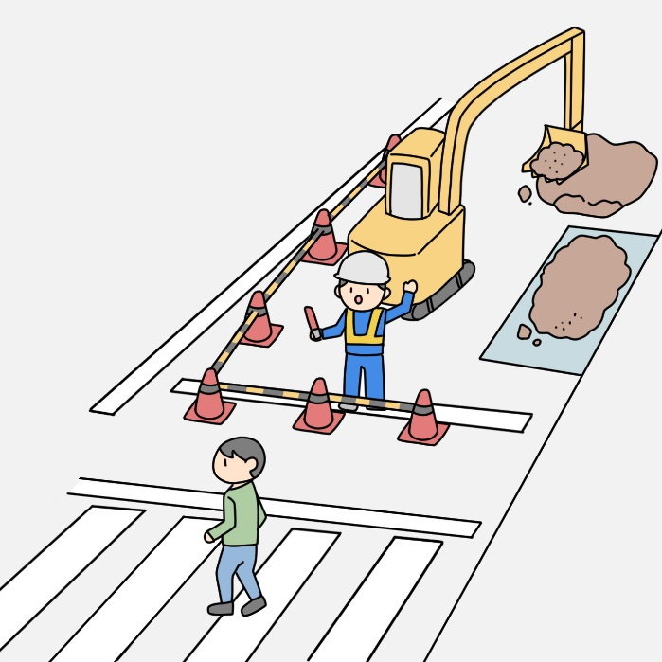
KYT кейс судалгаа
Засаж байгаа замын хажуугаар өнгөрч буй явган зорчигчийг зохицуулж байгаа тохиолдлыг ашиглан зарим KYT дасгал хийж үзье.

Slide 15
KYT кейс судалгаа
Засаж байгаа замын хажуугаар өнгөрч буй явган зорчигчийг зохицуулж байгаа тохиолдлыг ашиглан зарим KYT дасгал хийж үзье.
Тойрог(R) | Тойм / Агуулга
[1R] Нөхцөл байдлыг ойлгох
[2R] Гол асуудал дээр төвлөрөх
[3R] Авах арга хэмжээг боловсруулах
[4R] Зорилтоо тодорхойлох

Slide 16
KYT кейс судалгаа
Засаж байгаа замын хажуугаар өнгөрч буй явган зорчигчийг зохицуулж байгаа тохиолдлыг ашиглан зарим KYT дасгал хийж үзье.
Тойрог(R) | Тойм / Агуулга
[1R] Нөхцөл байдлыг ойлгох | Хажуугаар өнгөрөх хүнд хэт анхаарлаа төвлөрүүлээд, ойртож буй гидравлик экскаваторыг анзаарахгүй дайрагдаж магадгүй. Далангаас асгарсан хайрга дээр гишгээд халтирч унаж болзошгүй. Гидравлик экскаваторын гар гэнэт эргэлдээд намайг цохиж ч магадгүй.
[2R] Гол асуудал дээр төвлөрөх | Хажуугаар өнгөрөх хүнд хэт анхаарлаа төвлөрүүлээд, ойртож буй гидравлик экскаваторыг анзаарахгүй дайрагдаж магадгүй. Далангаас асгарсан хайрга дээр гишгээд халтирч унаж болзошгүй. Гидравлик экскаваторын гар гэнэт эргэлдээд намайг цохиж ч магадгүй.
[3R] Авах арга хэмжээг боловсруулах | Гидравлик экскаватор явах чиглэлээс хол байх. Гидравлик экскаваторыг хөдөлгөхдөө ямар дохио яаж өгөхөө жолооч болон хамгаалагч нь хоорондоо урьдчилан тогтсон байх.
[4R] Зорилтоо тодорхойлох | Гидравлик экскаваторыг хөдөлгөхдөө жолооч нь хамгаалагчтай радио станц ашиглан холбоо барих ба харилцан аюулгүй байдлыг баталгаажуулсны үндсэн дээр гидравлик экскаваторыг хөдөлгөх. (Баталгаажуулж чадахгүй бол хөдөлгөхгүй.)

Slide 17
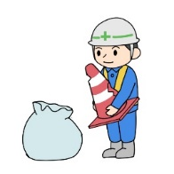
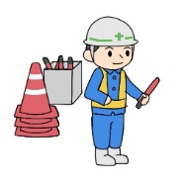
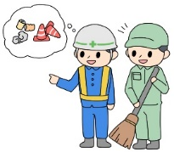

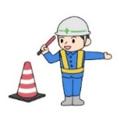
4S / 5S-ийг хэрэгжүүлэн, аюулгүй ажиллах орчин нөхцөлөө сайжруулъя
Эмхлэх (Seiri) | Хэрэгтэй зүйл болон хэрэггүй зүйлийг ялгаж, хэрэггүй зүйлийг хаяна. Коридор гэх мэт газар хэрэггүй зүйл энд тэнд тавих нь тээглэх, бүдрэхэд хүргэж болзошгүй юм.
Цэгцлэх (Seiton) | Шаардлагатай зүйлээ ашиглахад амар байдлаар ялгаж байрлуулна. Шаардлагатай үедээ хэрэгцээтэй зүйлээ амархан олох аргыг бодож олсноор ажлын үр ашгийг дээшлүүлэх боломжтой. Мөн ашигласныхаа дараа анхных нь байрлалд нь буцааж байрлуулна. (анхны байрлалын зургийг аваад тавьчихвал, дараа нь тэр зургийн дагуу цэгцлэхэд амар байдаг).
Цэвэрлэх (Seiso) | Хог хаягдлыг хаяж, бохирдсон газрыг цэвэрлэнэ. Шал нь хог хаягдал, ачаа тээшээр дүүрсэн, эсвэл гадаргуу нь нойтон, тослогтой бол бүдрэх, халтирч унах эрсдэлтэй.
Цэвэр байлгах (Seiketsu) | Орчноо байнга эмх цэгцтэй, цэвэр цэмцгэр байлгах хэрэгтэй. Ажлын орчинг байнга тав тухтай, цэвэр цэмцгэр байлгахын тулд эмхлэх, цэгцлэх, цэвэрлэх ажлыг давтан хийнэ. Энэ нь тоног төхөөрөмжийн хэвийн ажиллагааг хангахад ч шаардлагатай байдаг. Цэвэр, цэмцгэр байх нь халдвар өвчнөөс урьдчилан сэргийлэхэд ч тустай.
Сахилга баттай байх (Shitsuke) | 4S-ийг байнга хэрэгжүүлж заншицгаая. Дүрэм журмыг чанд мөрдөж, заншил болтол нь давтан хийцгээе. 4S нь зөвхөн ойлгоод ямар ч тусгүй бөгөөд байнга хийж занших нь чухал юм.

Slide 18
Аюул, ослоос урьдчилан сэргийлэхэд анхаарах гол зүйлс Халтирах / бүдрэх
4S-ийг хэрэгжүүлж, ажлын байрыг байнга аюулгүй байлгая: Эмхлэх (Seiri), Цэгцлэх (Seiton), Цэвэрлэх (Seiso), Цэвэр байлгах (Seiketsu)
  Шалан дээгүүр ачаа тээш, цахилгааны утас гэх мэт зүйл эмх замбараагүй хөглөрөх нь бүдэрч унах эрсдэлийг нэмэгдүүлнэ.
  Шал нойтон байвал амархан халтирч унах аюултай.
Шал болон коридорыг шалгаж үзэцгээе
  Шал нойтон байвал халтирч унах аюултай бөгөөд шалны гадаргуу тэгш бус, өндрийн зөрүү их байвал бүдэрч унах эрсдэлтэй юм.
Коридорыг хангалттай гэрэлтүүлье
  Гэрэл муутай, харанхуй газар бол, тэнд байгаа эд зүйл, шалны тэгш бус байдлыг харж чадахгүй тул унах эрсдэл нэмэгддэг.
Халтирахаас сэргийлсэн гутал өмсөцгөөе
  Резинэн ултай гутал гэх мэт халтирдаггүй гутал өмсөж, халтирч унах, бүдрэхээс урьдчилан сэргийлье.

Slide 19
Аюул, ослоос урьдчилан сэргийлэхэд анхаарах гол зүйлс Халтирах / бүдрэх
Халтирах аюултай гол газрууд
Бүдэрч унах аюултай гол газрууд
Дотор | Гадаа
Шалан дээр ус, тос үсэрсэн байх. Угаалгын өрөө, гал тогоо гэх мэт ус хэрэглэдэг газар Үрэлт багатай шалан дээр дэвссэн хивс, дэвсгэр Чулуун шал, лак түрхсэн шал | Цооног (ялангуяа нойтон үед) Сараалж (төмөр торон бүрхэвч) Чулуун шал болон барилгын талбайн зэс хавтан (металл хавтан) Шат болон коридорын металл гадаргуу Хөлдсөн гадаргуу
Дотор | Гадаа
Шал тэгш бус, өндрийн зөрүү их байх Коридор болон өрөөний шалан дээр замбараагүй тавьсан эд зүйлс Нугаларсан, бөөгнөрсөн дэвсгэр, хивс Ширээ болон тусгаарлагч хананы хөл Эмх замбараагүй байрлуулсан цахилгааны утаснууд | Өндрийн зөрүү их, тэгш бус гадаргуутай зам, коридор Хашлага, явган замын хашлага, замын хажуугийн мод гэх мэт ургамал Шат, явган хүний урсдаг зам, урсдаг цахилгаан шат Хөтөч зам, налуу зам
[Кейс судалгаа]
Бороонд гадаа эргүүл хийж байгаад дотор орж ирэхдээ нойтон гуталтай шалан дээр халтирч унасан.

Slide 20
Аюул, ослоос урьдчилан сэргийлэхэд анхаарах гол зүйлс Зам тээврийн осол
[Ажлын бэлтгэл хийх үед]
Зориулалтын тоног төхөөрөмж, техник хэрэгслээр тоноглоно
  Замын хөдөлгөөнийг зохицуулах дарцаг, дохиур, шүгэл, радио станц, хамгаалалтын малгай, цацруулагчтай хантааз зэрэг зориулалтын тоног төхөөрөмж, техник хэрэгслийг зүүж хэрэглэхээс гадна зайгаар ажилладаг төхөөрөмжийн зайны үлдэгдлийг шалгаж үзнэ.
Үндсэн дүрмийн дагуу явган хүний ​​зам дээр зогсоцгооё
  Үзэгдэх орчин сайтай зам дээр ч гэсэн ялангуяа шөнийн цагаар, мөн хэт гэрэл гялбасан үед тээврийн хэрэгслийн хөдөлгөөн зохицуулагч нь жолооч нарт сайн харагдахгүй тохиолдол байдаг тул, зайлшгүй шалтгаангүй л бол аль болох явган хүний зам дээр зогсоно.
Тээврийн хэрэгслийн жолооч нарт сайн харагдах газар зогсоцгооё
  Тээврийн хэрэгслийн хөдөлгөөн зохицуулагч нь жолоочид харагдахгүй газар зогсож байвал жолооч ажилчныг анзааралгүй явчих магадлалтай.
Аюулгүй байдлын үүднээс тээврийн хэрэгслээс зохих зайг барьж зогсоно.
  Аюулгүй байдлын үүднээс зохих зайг барих нь, тээврийн хэрэгсэл гэнэт хөдлөх үед мөн зохицуулагч өөрөө цаг агаарын таагүй нөхцөлөөс үүдэн халтирч унах зэрэг тохиолдолд хариу арга хэмжээ авах хангалттай цаг хугацаатай байх боломжийг олгодог.
Тодорхой, ойлгогдох хөдөлгөөнөөр дохио өгье
  Тодорхой бус дохио нь жолоочийг төөрөлдүүлж, буруу чиглүүлэхэд хүргэж болзошгүй юм
[Тээврийн хэрэгслийг зохицуулж байх явцад]

Slide 21
Аюул, ослоос урьдчилан сэргийлэхэд анхаарах гол зүйлс Зам тээврийн осол
[Тээврийн хэрэгслийг зохицуулж байх явцад]
Дохио өгөхдөө хангалттай хугацаатайгаар (тайван) өгье
  Аюулгүй байдлыг хангахын тулд зогсоолын зай болон бусад зүйлд анхаарч, цаг агаар муу үед, өвлийн улиралд бол замын гадаргуу хөлдсөн үед дохио өгөхдөө хангалттай хугацаатайгаар (тайван) өгнө.
Аюулгүй жолоодъё
  Харуул, хамгаалалтын машин зэрэг тээврийн хэрэгсэл жолоодохдоо аюулгүй байдлыг ханган, замын хөдөлгөөний дүрмийг сахиж, зам тээврийн ослоос урьдчилан сэргийлэх нь чухал юм.
[Жолоо барьж байхдаа]
[Кейс судалгаа]
Зам хөлдсөн үед явж байсан дугуйнд хэвийн цаг агаарт ажиллахтай адил арга замаар зогсох дохио өгсөн боловч унадаг дугуй зогсож амжилгүй ажилчныг мөргөсөн.
[Кейс судалгаа]
Цаг агаарын тааламжгүй үед тээврийн хэрэгслийн хөдөлгөөнийг зохицуулж байсан ба зай нь дууссан дохиурыг тэр хэвээр нь хэрэглэж байсан тул, жолооч нарт зохицуулагч харагдахгүй, мөргөсөн байна.

Slide 22
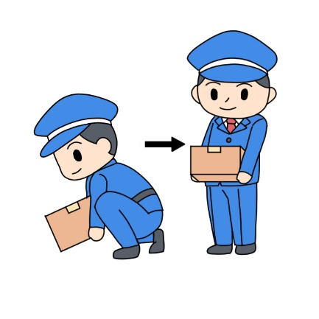
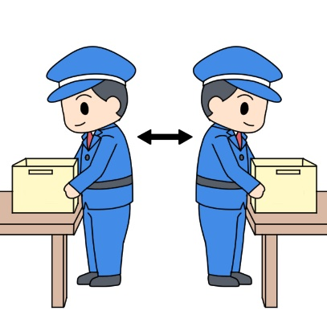
Аюул, ослоос урьдчилан сэргийлэхэд анхаарах гол зүйлс Нурууны өвдөлт
Хүнд зүйлийг зөөхдөө түрдэг тэрэг ашиглая
  Хүнд зүйлийг зөөхдөө нурууны ачааллыг багасгахын тулд түрдэг тэрэг, контейнер гэх мэт хэрэгслүүдийг ашиглана.
Хүнд зүйлийг зөв байрлалаар өргөцгөөе
  Техник хэрэгсэл ашиглах боломжгүй бол эргэн тойронд байгаа эд зүйл, цахилгааны утсыг эмхлээд, хүнд зүйлийг аль болох биедээ ойртуулж, хүндийн төвөө доошлуулж байгаад өргөнө.
Хүнд зүйлийг өргөх | Хүнд зүйлийг өргөөд чиглэлээ өөрчлөх
Шал болон газраас эд зүйлийг дээш өргөхдөө, нэг хөлөө бага зэрэг урагш тавиад, өвдгөө нугалж, доошоо бүрэн сууж байгаад эд зүйлийг тэвэрнэ. Дараа нь өвдөгөө сунгаж дээшээ босно.
Хүнд зүйл өргөөд чиглэлээ өөрчлөхдөө биеэ бүхэлд нь эргүүлж, биендээ эвтэйхэн байрлалаар өргөнө.

Slide 23
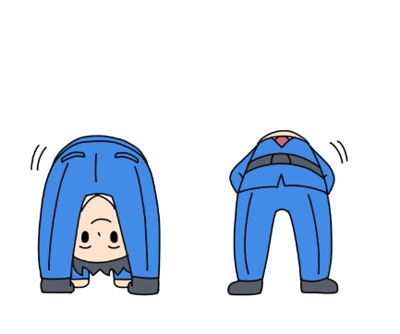
Аюул, ослоос урьдчилан сэргийлэхэд анхаарах гол зүйлс Нурууны өвдөлт
Нурууны өвдөлтөөс урьдчилан сэргийлж сунгалт, дасгал зэрэг хөдөлгөөн хийцгээе
  Сунгалт, дасгалыг зөвхөн ажил эхлэхийн өмнө биш, байнга хийснээр нурууны өвдөлтөөс урьдчилан сэргийлэх боломжтой.
Сунгалт, дасгал хийцгээе
Булчинг уян хатан байлгахаас гадна хэвлийн булчин, нурууны булчин зэрэг нурууны тулгуур булчинг бэхжүүлснээр нурууны өвдөлтөөс урьдчилан сэргийлэх боломжтой.
[Кейс судалгаа]
Харуул, хамгаалалтын үүргээ гүйцэтгэж удаан хугацаагаар зогсож байгаад гэнэт бөхийж шалан дээрээс хүнд зүйл өргөснөөс нуруу нь гэнэт татаж, хөдлөх боломжгүй болсон.

Slide 24
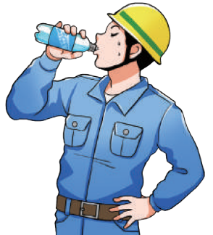
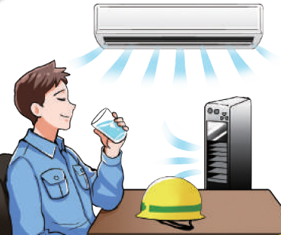
Аюул, ослоос урьдчилан сэргийлэхэд анхаарах гол зүйлс Халуунд ( наранд ) цохиулах
Тогтмол ус ууж, давс нөхөн, үе үе амарч байх шаардлагатай.
  Ажил эхлэхийн өмнө ч ус уун, давс нөхөж, спортын ундааг тогтмол ууна.
Уснаас гадна давс (натри) нөхөх шаардлагатай.
Спортын ундаа, давслаг чихэр байнга бэлэн биедээ авч явна.
Сэрүүн өрөөнд амарна.
Амарч байхдаа ус, давс нөхөхөөс гадна биеийн гадаргуу, толгой, хөл, гарыг хөргөнө.

Slide 25
Халуунд (наранд) цохиулах үед яаралтай тусламж үзүүлэх
Өөрөө халуунд (наранд) цохиулсан байж болзошгүй тохиолдолд
  Маш их хөлс гарч, толгой эргэж, гуйвж дайвж байгаа бол тэр дор нь хамт ажиллагсдадаа эсвэл менежертээ мэдэгдэж, сэрүүн газарт ус, давс нөхөж амарна.
  Эдгээр шинж тэмдэг намжихгүй (эсвэл бүр муудвал) хамт ажиллагсдадаа эсвэл менежертээ тэр дор нь мэдэгдэж, эмнэлгийн байгууллагатай яаралтай холбоо барьж өгөхийг хүсээрэй.
  Амарсны дараа өвчний шинж тэмдэг намдсан ч гэртээ харих замдаа эсвэл гэртээ хариад унах тохиолдол байдаг тул ажил тарсны дараа биеийн температур хэвийн болтол тайван амарч байгаад харина.
Хамт ажиллагсад халуунд (наранд) цохиулсан байж болзошгүй тохиолдолд
  Хамт ажилладаг хүн нүүр нь улайсан байх, гуйвж дайвж байх зэргээр ерийн бус байдалтай байвал тэр даруй сэрүүн газар аваачиж, ус, давс өгөөд түр амраана (бусад хамт ажиллагсад, менежертээ бас мэдэгдэж, гайгүй болтол нь ганцааранг нь орхиж болохгүй).
  Ухаан алдаж унах зэрэг тохиолдолд Халууны цохилтоос урьдчилан сэргийлэх ухуулах хуудас (Heatstroke Prevention Leaflet) т бичсэний дагуу яаралтай эрүүл мэндийн байгууллагатай холбоо барих гэх мэт арга хэмжээг авна.
  Онцгой байдлын үед саадгүй арга хэмжээ авахын тулд өдөр бүр дасгал сургуулилт хийж байх нь чухал бөгөөд ингэснээр яаралтай үед цаг алдалгүй арга хэмжээ авах боломжтой болно. Яаралтай үед мэдээлэх хүн, холбоо барьж болох эрүүл мэндийн байгууллагууд болон бусад холбогдох хүмүүсийн холбоо барих мэдээлэл, амрах газар, спортын ундаа хадгалдаг газар зэргийг ажил эхлэхийн өмнө сайн нягталж мэдэж авна.

Slide 26
Аюул, ослоос урьдчилан сэргийлэхэд анхаарах гол зүйлс Унах
Эргүүлийн маршрут, коридор зэргийг гэрэл гэгээтэй байхад нь шалгаж үзэцгээе
  Шат, өндрийн зөрүүтэй газар мөн халтиргаа ихтэй газруудыг гэрэл гэгээтэй үед шалгаж, унах эрсдэлтэй бол мэдээллийг бусадтайгаа хуваалцаж, аюулыг арилгах хэрэгтэй.
Шатыг бэхэлж хэрэглэнэ
  Өндөр газарт шат эсвэл бусад тоног төхөөрөмж хэрэглэж ажиллах тохиолдолд, шатыг сайн бэхлэхгүй бол өөрөө шатнаас унах, эсвэл шат унах эрсдэл нэмэгддэг.
Машин өргөгч лифт зэрэг хүн зөөвөрлөх зориулалтын бус лифтээр хэрхэвч явж болохгүй
  Өргөгч лифт нь "зөвхөн ачааны" зориулалттай бөгөөд ямар ч шалтгаантай байсан түүнд сууж огт болохгүй.
Шат, гишгүүрийг ашиглах үед анхаарах зүйлс
Шат, гишгүүрийг зөөлөн шалан дээр биш хатуу шалан дээр тавьж ашиглана. Ашиглахаасаа өмнө шат, гишгүүрийн хөл хэт дэлгэгдэхээс сэргийлж түгжинэ. Шатны хамгийн дээд хэсгийн тавцан дээр гишгэж мөн мордож ажиллаж болохгүй. Түгжээ, шатны хөл гэх мэт хэсэгт гэмтэл гарах, тавцан гажих зэргээр эвдэрч гэмтсэн шат, гишгүүрийг ашиглаж болохгүй. Яаралтай солино уу

Slide 27
Аюул, ослоос урьдчилан сэргийлэхэд анхаарах гол зүйлс Хавчуулагдах
Тээврийн хэрэгслийн жолооч нарт сайн харагдах газар зогсоцгооё
  Тээврийн хэрэгслийн хөдөлгөөн зохицуулагч нь жолоочид харагдахгүй газар зогсож байвал жолооч ажилчныг анзааралгүй явчих магадлалтай.
Лифт болон тусгай тээврийн хэрэгслийн ашиглалтын хязгаарыг шалгацгаая
  Өргөгч лифт, экскаватор зэрэг тусгай тээврийн хэрэгслийн хөдөлгөөнийг шалгаж (жишээлбэл дээш доош хөдлөх болон шанага эргэлдэх цар хүрээ), хангалттай зай барьж, аюулгүй байдлыг хангана.
Хаалганы механизмыг сайн мэдэж авч, гар, хуруугаа хавчуулахаас сэргийлье
  Хаалга нээгдэж хаагдах чиглэл, автомат хаалганы механизм гэх мэтийг ойлгож, мэдэж авцгаая.
[Кейс судалгаа]
Эргүүлд гарах гэж байхад нь хаалга гэнэт хүчтэй салхинд хаагдсан тул гараа хаалганд хавчуулсан.
[Кейс судалгаа]
Хөл нь харалдаа доор нь байхад өргөгч лифтийг доошлуулж хөлөө хавчуулсан.

Slide 28
Аюул, ослоос урьдчилан сэргийлэхэд анхаарах гол зүйлс Дайралт
[Сэжиг бүхий этгээдтэй хэрхэн харьцах]
Хүндэтгэлтэйгээр харьцаж, эелдэгээр тайлбарлана.
  Нөгөө хүнийхээ сэтгэл хөдлөл, санааг анхааралтай ажиглаж, тохируулж харьцвал зөрчилдөөнөөс зайлсхийж чадна.
Зохих зайг барьж харьцана
  Сэжиг бүхий этгээдээс шууд хохирол амсахгүйн тулд онцын шаардлагагүй бол ойртохоос зайлсхийнэ.
Сэжиг бүхий этгээдтэй олуулаа харьцах хэрэгтэй.
  Сэжиг бүхий этгээдтэй ганцаараа харьцахгүйгээр хэд хэдэн хүний бүрэлдэхүүнтэй баг бүрдүүлж байгаад харьцана.
[Зөгийтэй харьцах]
Онцын шаардлагагүй бол ойртох эсвэл өдөөхөөс зайлсхийнэ.
  Мэргэжлийн байгууллагад мэдэгдэнэ.

Slide 29
Онцгой байдлын үед анхаарах зүйлс
Цагдаагийн байгууллагад мэдэгдэх гэх мэт.
  Тайван байж нөхцөл байдлыг сайн мэдэж авахаас гадна хохирол ихсэхээс урьдчилан сэргийлэх, гэмтсэн хүмүүст анхны тусламж үзүүлэх мөн хүмүүсийн хөдөлгөөнийг чиглүүлж, зохицуулах ажлыг хийж гүйцэтгэнэ.
Хэргийн газрыг бусниулахгүй тэр хэвээр нь хадгална
  Гэмт хэрэг, ослын шалтгаан байж болох олон баримт үлдсэн байдаг.
  Тухайн хэргийн газрыг хэвээр нь хадгалахын тулд бүхий л хүчин чармайлтаа гаргаж, нотлох баримт цуглуулах гэх мэт ажилд туслан, цагдаа, гал сөнөөгчидтэй хамтран ажиллана.
Яаралтай сэхээн амьдруулах арга хэмжээ авна
Хүмүүсийг нүүлгэн шилжүүлнэ
  Харуул, хамгаалалтын ажилтнуудад хүмүүсийг нүүлгэн шилжүүлэх, галыг унтраахад чиглүүлэх үүргийг ихэвчлэн өгдөг тул нүүлгэн шилжүүлэх төлөвлөгөөг шалгаж, хүмүүсийг нүүлгэн шилжүүлэхэд чиглэсэн бэлтгэл ажлыг хангана.
Галыг эхний үе шатанд унтраана
  Гал түймэр гарах үед, галыг эхний үе шатанд унтрааж, хүмүүсийг нүүлгэн шилжүүлэхэд чиглүүлэх хүчин чармайлт гаргах нь чухал.
  Гэхдээ, өөрөө аюултай байдалд орох тохиолдолд эсвэл гал таазанд хүртэл тархсан тохиолдолд өөрөө яаралтай зугтах шаардлагатай.

Slide 30
Үйлдвэрлэлийн осол гарах үед анхаарах зүйлс
Хөдөлмөрийн эрүүл болон аюулгүй байдлын удирдлага, арга барилыг харуул, хамгаалалтын компаниуд, гэрээт гүйцэтгэгчид, харуул, хамгаалалтын ажилтнууд өөрсдөө идэвхтэй баримтлан ажилладаг байсан ч ажлын байран дахь ослын эрсдэлээс 100 хувь хамгаалах боломжгүй юм.
Ажлын байран дээр үйлдвэрлэлийн осол гарсан тохиолдолд, хохирогчдод тусламж, дэмжлэг (анхны тусламж үзүүлэх гэх мэт) үзүүлцгээе.
Осол
Юуны өмнө тайван байна.
Хоёрдогч осолд өртөж болзошгүй тул осол гарсан газарт яаран очиж болохгүй.
Газар дээрх үйлдэл
Хохирогчдыг эмнэлэгт хүргэх
Хохирогчдод тус дэмжлэг үзүүлнэ
Тухайн ажлыг хариуцсан менежер / харуул, хамгаалалтын компанийн хариуцсан ажилтантай холбоо барина

Slide 31
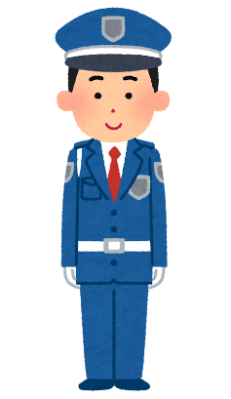
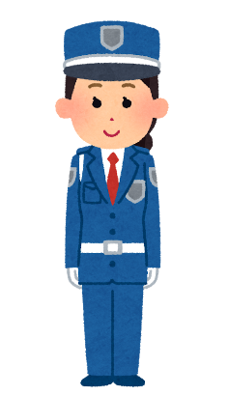


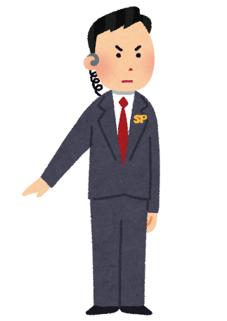
Баярлалаа

